Slide 1
软件工程
主讲人：段贵多
Email:duanguiduo@163.com

Slide 2
第二章 软件过程模型
1
软件过程的概念
2
成熟度模型
3
一些典型的软件过程模型
4
过程和产品
5
小结

Slide 3
本章学习目标
1
2
3
理解软件过程的重要性，了解不同过程模型的优缺点。
掌握如何为不同的项目选择过程模型。
了解软件过程和软件过程模型概念。

Slide 4
软件生命周期
软件生命周期(Software Life Cycle)：软件产品或软件系统从设计、投入使用到被淘汰的全过程。
定义

Slide 5
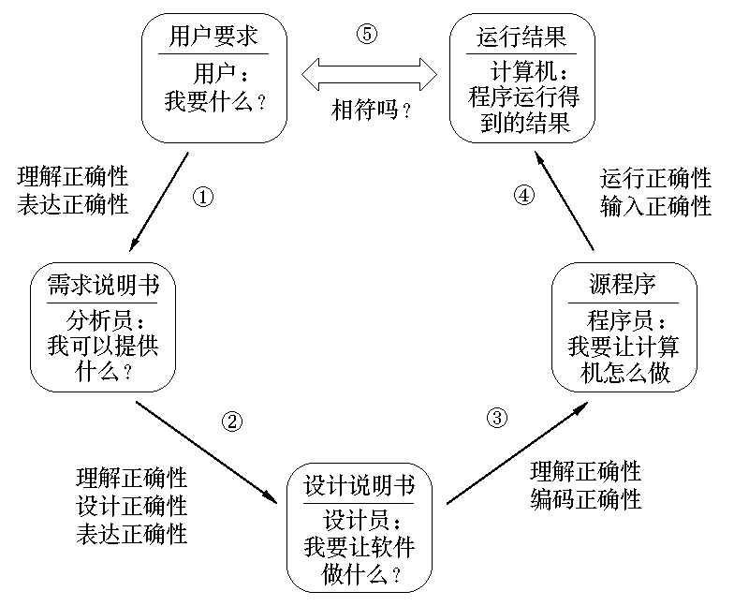
一个典型的软件开发周期

Slide 6
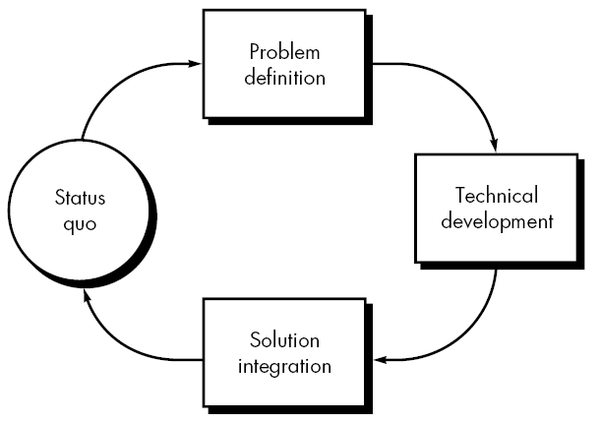
什么是软件过程？
1
4
2
3
软件过程定义了软件生产的一系列活动，这些活动贯穿于软件开发的整个过程。
定义

Slide 7
什么是软件过程？
该活动包括软件设计者与客户沟通，客户提出要求，软件设计者收集材料，以及其它相关活动。
虽然过程是多种多样的，但所有过程都具有以下的共同活动
沟通
软件开发小组讨论使用何种方法及何种工具来实现客户需求。
计划

Slide 8
在这一部分，软件开发小组讨论选择何种模型来满足需求。不同的需求需要不同的模型。
编码和测试。
建模
软件交付给客户。客户给出建议和反馈，软件实施小组改进软件。
构造
部署

Slide 9
成熟度模型标准（CMMI）
什么是CMMI?
她是一个如何做好软件的最佳实践的集合。
已经得到全球实践证明，我们不必怀疑她的先进性。
如果我们没有做好，那不是CMMI的问题，而是我们的理解与执行的问题。

Slide 10
CMMI的5个级别
5 优化级
持续的过程改进
CMMI
4 量化管理级
量化管理
3 已定义级
过程标准化
2 可重复级
基本项目管理
1 初始级
有能力的人和个人英雄主义
数字越大，成熟度越高。高成熟度等级代表比较强的综合软件能力。

Slide 11
CMMI的概念体系-1
要通过高级别的评估，要满足这个级别以下所有级别的标准。
例如：
1)一个进行4级评估的企业，评估的时候首先是看是否达到2级要求，然后是3级要求，然后才是4级要求。
2)评估的时候，如果2级的标准达到，但3级的要求达不到，就算4级的要求达到了，也只能算2级。
SEI在各级别有详细的标准
5级-持续优化级
4级-定量管理级
3级-已定义级
2级-受管理级
SEI在该级别没有任何标准
1级-初始级

Slide 12
CMMI的 5 个级别
初始级：软件过程混乱无序。已定义的过程极少，项目成功与否依赖于个人能力。
可重复级：已建立必要的过程规范，能够在具有相似应用场景的项目中，重复以往的成功经验。
已定义级：无论是管理活动还是工程活动的软件过程，均已形成文档记录、实现标准化，并整合为组织层面统一的软件过程。
量化管理级：会收集软件过程与产品质量的详细度量数据（对过程和产品质量进行精细化量化跟踪）。
优化级：借助过程产生的定量反馈，以及对创新理念、新技术的测试验证，实现过程的持续改进。

Slide 13
CMMI的概念体系-2
每一个级别，都包含几个到十几个PA
英文全写：Process Area
中文译名：过程域
什么叫“过程域”？
简单的说就是做好一个事情的某一个方面。
对应软件开发来说，就是做好软件开发的某一个方面。

Slide 14
CMMI的概念体系-3
如果该级别的全部PA达到要求了，就认为该级别达到了。
如何判断PA达到要求呢？
每个PA包含几个目标(Goal)
如果这个几个目标都达到要求了，就认为该PA达到要求了
如何判断Goal达到要求呢？
每个Goal包含几个实践(Practice)
每个实践达到要求了，就认为该Goal达到要求了

Slide 15
CMMI概念体系图
级别
PA1
PA2
…
Goal1
Goal2
…
Practice1
Practice2
Practice3
….

Slide 16
CMMI的评估办法
评估一个企业是否达到某级别的标准，评估的关键就是每个Practice的实际情况。
根据评估办法的严谨程度，有以下办法
SCAMPI C
SCAMPI B
SCAMPI A（正式评估用的办法）

Slide 17
某企业通过了某某级别的评估，意味着什么？
评估是对企业准备的几个评估项目按照CMMI的标准进行检查。
企业可以准备任意数量的项目，评估的项目是企业自己指定的。
通过评估，只代表评估小组认为参加评估的几个项目达到了CMMI某个级别的标准。
通过评估，不代表这个企业其它项目也达到了要求，也不代表这个企业以后也会达到这个标准。

Slide 18
企业的商业目标
加快进度
相同的项目规模，需要更少时间完成。
减少成本
相同的项目规模，需要更少的成本。
提高质量
相同投入情况下，质量更高。
终极目标：利润更高！

Slide 19
企业商业目标与CMMI的关系
CMMI是为了支持企业的商业目标的。
CMMI不是用来增加管理成本而不提高收益的。
更高级别的企业，她的效能应该更高。
效能=收益/投入

Slide 20
常见疑问-有答案了吗？
不通过2级能过3级吗？
3级的企业研发总体成本比2级的要高？
怎样才算通过了某个级别的评估呢？
CMMI评估与ISO审核有什么不同？
很多公司说自己整体过了CMMI多少级，什么叫“整体过”呢？
CMMI是个什么东西呢？
……
CMMIonline

Slide 21
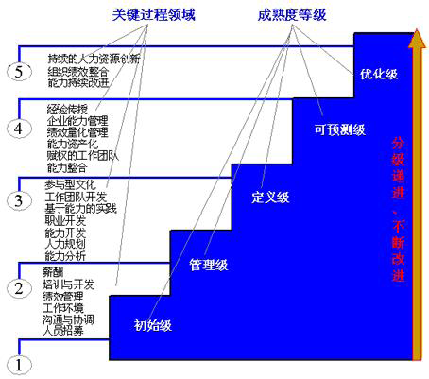
P-CMM

Slide 22
软件过程模型
软件过程模型是软件开发全部过程、活动和任务的结构框架。它能直观表达软件开发全过程，明确规定要完成的主要活动、任务和开发策略。 软件过程模型也常称为：
软件开发模型
软件生存周期模型
软件工程范型

Slide 23
常用过程模型
瀑布模型 (经典的生命周期模型)
演化过程模型
原型模型
并行开发模型
基于构建模型
增量过程模型
增量模型
RAD
螺旋模型
其他过程模型
智能模型
敏捷过程模型

Slide 24
1.瀑布模型(Waterfall Model)
由Winston Royce 在1970年最早提出的软件开发模型。
软件开发过程与软件生命周期是一致的，也称经典的生命周期模型。
规定了各项软件工程活动，以及它们自上而下，相互衔接的固定次序，如同瀑布流水，逐级下落。
是一种使用广泛，以文档为驱动的模型。

Slide 25
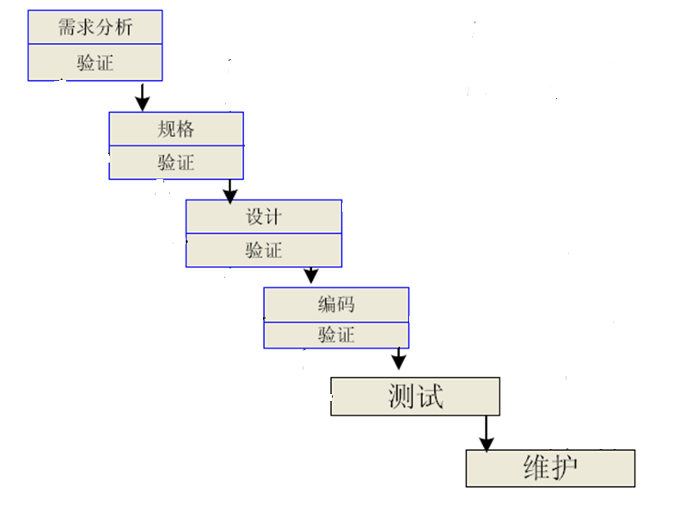
传统的瀑布模型

Slide 26
按照传统瀑布模型开发软件的特点
1.阶段间具有顺序性和依赖性。
2.推迟实现的观点。
3.每个阶段必须完成规定的文档;
每个阶段结束前完成文档审查,及早改正错误。

Slide 27
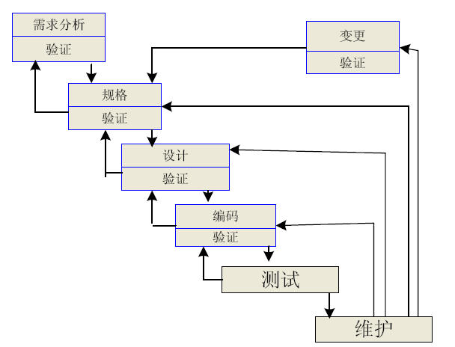
带反馈的瀑布模型

Slide 28
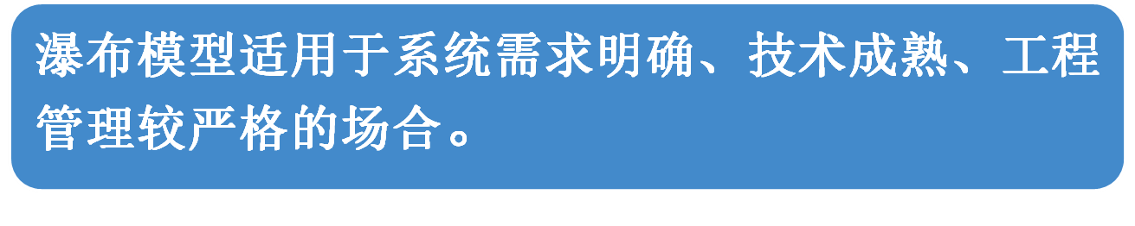
瀑布模型主要问题：
线性过程太理想化
各个阶段的划分完全固定，阶段之间产生大量的文档，极大地增加了工作量；
由于开发模型是线性的，用户只有等到整个过程的末期才能见到开发成果，从而增加了开发的风险；
早期的错误可能要等到开发后期的测试阶段才能发现，进而带来严重的后果。

Slide 29
演化模型
演化过程模型
原型模型
并行开发模型
基于构建模型

Slide 30
原型模型
客户定义一个总体目标集，但是他们并不清楚系统的具体输入输出；或开发者不确定算法的效率、软件与操作系统是否兼容以及客户与计算机交互的方式。此时，原型法是很好的选择。
适用情况

Slide 31
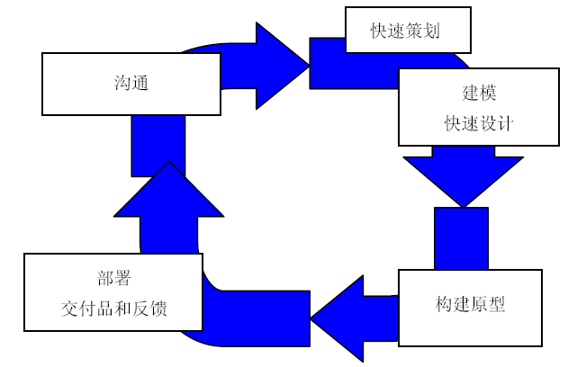
原型模型
优点: （1）可以得到比较良好的需求定义，容易适应需求的变化；（2）开发费用低、开发周期短且对用户更友好。

Slide 32
原型模型
缺点: 1). 设计者在质量和原型间有所折中
2).客户没有意识到质量问题

Slide 33
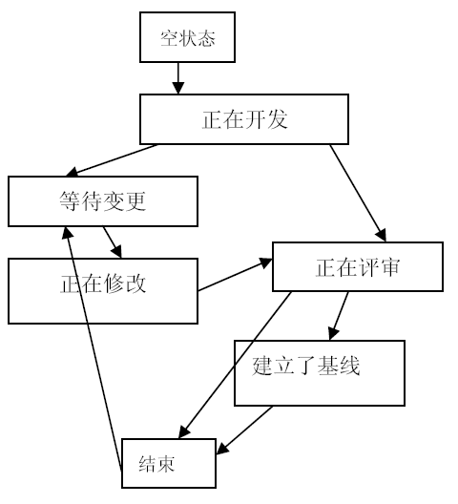
并行开发模型
适合于不同的工程团队共同开发的系统工程项目。

Slide 34
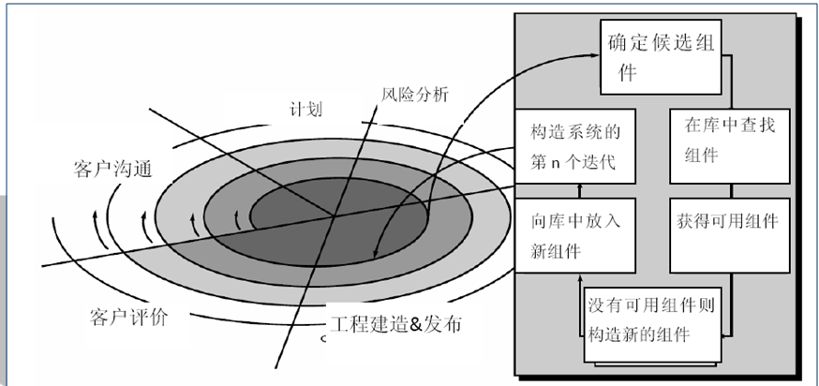
基于构件的模型

Slide 35
基于构件的模型的四个阶段
需求
与其它模型相同，这里不再赘述。
组件分析
根据需求规格搜索可满足该需求的组件。通常情况下，没有完全匹配的情况，因而组件通常需要加以修改。
系统设计
与其它模型的系统设计有所不同，因为该模型是基于重用的。设计者必须考虑到重用的概念，但遗憾的是，如果没有可重用的组件，还要设计新的软件。
开发和集成
在这个阶段，组件集成到系统中。

Slide 36
基于构件的模型的优缺点
组件的重用，降低了成本和风险，节约了时间
模型复杂
导致需求的折中，进而导致系统不能完全符合需求
无法完全控制所开发系统的演化
项目划分的好坏直接影响项目结果的好坏

Slide 37
增量过程模型
增量过程模型是一种非整体开发的模型。是一种进化式的开发过程。她允许从部分需求定义出发，先建立一个不完整的系统，通过测试运行这个系统取得经验和反馈，进一步使系统扩充和完善。如此反复进行，直至软件人员和用户对所设计的软件系统满意为止。
增量模型
RAD
螺旋模型

Slide 38
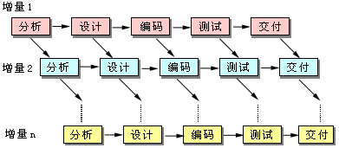
增量模型(Incremental Model)
增量模型结合了原型模型的基本要素和迭代的特征，采用了基于时间的线性序列，每个确定线性序列都会输出该软件的一个“增量”。

Slide 39
增量模型特点
增量
小而可用的软件
特点
在前面增量的基础上开发后面的增量
每个增量的开发可用瀑布或原型模型
迭代的思路

Slide 40
增量模型的优缺点
Advantages
增量包概念的引入，以及它不需要提供完整的需求。只要有一个增量包出现，开发就可以进行。
在项目的初始阶段不需要投入太多的人力资源。
增量可以有效地管理技术风险。

Slide 41
Disadvantages
每个增量必须提供一些系统功能，这使得开发者很难根据客户需求给出大小适合的增量。
新增量构件的集成问题。

Slide 42
快速应用开发模型（RAD）
快速应用开发模型（RAD）是一个增量过程模型，强调短暂的开发周期。
RAD 模型是瀑布模型的“高速”变体，通过基于组件的构建方法实现快速开发。
如果需求以及项目范围得到明确界定，RAD 能使开发团队在很短的时间内（如60 到90 天）建立一个“全功能系统”。

Slide 43
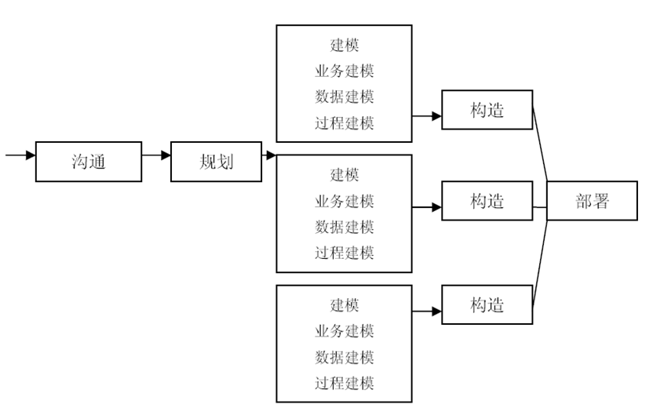
快速应用开发模型（RAD）

Slide 44
RAD 模型也有它的不足之处：
1）对大型项目而言，RAD 需要足够的人力资源。
2）开发者和客户都要实现承诺，否则将导致失败。
3）并非所有系统都适合（不能合理模块化的系统、高性能需求并且要调整构件接口的、技术风险很高的系统均不适合）。

Slide 45
螺旋模型（Spiral Model）
螺旋模型最早由Boehm 在[Boehm1998]中提出，与RAD 模型相似，该模型结合了瀑布模型和原型模型的特点。
螺旋模型强调风险管理，因此该模型适用于大型系统的开发。

Slide 46
螺旋模型（Spiral Model）
成本
计划：
明确目标、约束条件
选择方案
风险分析
构造原型
顺时针为进展方向
风险分析
实现计划
风险分析
开发计划
需求精化计划
风险分析
可操作
的原型
风险分析
原型2
原型3
评审
生命周期计划
需求计划
原型1
建模
决策
操作概念
模拟
评价
需求评价
软件需求
验收测试计划
需求确认
软件产品
设计
详细
设计
组装测试计划
设计验证与确认
单元
测试
编码
验收
测试
组装
测试
用户评价；阶段评审
实现
工程实现

Slide 47
四个象限上分别表达四个方面的活动
螺旋模型沿着螺线旋转，在笛卡尔坐标的四个象限上分别表达了四个方面的活动：
制定计划。确定软件目标，选定实施方案，弄清项目开发的限制条件。
风险分析。分析所选方案，考虑如何识别和消除风险。
实施工程。实施软件开发。
客户评估。评价开发工作，提出修正建议。

Slide 48
螺旋模型的优点
优点
1） 强调可选方案和限制条件，以支持现有解决方案的重用。
2） 维护和开发一样，是螺旋模型的一个阶段。
3） 评估（预算和进度）更加准确，因为重要问题能及早发现。
4） 更能应对开发过程中出现的各种变化。
5） 软件工程师可以提前开始项目工作。

Slide 49
螺旋模型的缺点和适应场合
缺点
1） 仅适用于内部（一个公司内部）项目，因为开发过程中要进行风险评估，该模型不能用于合同性的软件开发。
2） 螺旋模型是风险驱动的，因此它需要经验丰富的员工。
3） 只适用于大型软件的开发。如果风险分析占用了整个项目成本的主要部分，则使用该模型没有任何意义。

Slide 50
适应场合
支持需求不明确、特别是大型软件系统的开发，并支持面向规格说明、面向过程、面向对象等多种软件开发方法，是一种具有广阔前景的模型。

Slide 51
一些新的过程模型
敏捷软件过程
是基本原理和开发准则的结合。基本原理强调客户满意度和较早的软件增量交付；小但有激情的团队；非正式的方法；最小的软件工程产品；简化整体开发。开发准则强调分析和设计的交付，以及开发者和客户之间积极持续的交流。
目前的敏捷过程模型主要包括极限编程（XP），自适应软件开发（ASD），动态系统开发方法（DSDM）等。

Slide 52
如何选择过程模型？
软件开发模型是不断发展的
各种软件开发模型各有优缺点
选用时不必拘泥与某种模型
可组合多种模型
也可根据实际创建新的模型

Slide 53
以产品为中心
需求
产品
Foucs
过程 A
产品
过程 B
过程 C
产品

Slide 54
以过程为中心
Focus
产品
过程
产品
产品
Notes:
两类极端：很多老板只重结果；我们老师看重过程，举例平时考试，半期，期末，项目等。

Slide 55
小结
软件工程是以质量为中心，过程、方法和工具为三要素
过程定义了谁在做什么，何时以及如何达到一定的目标。
软件过程决定了软件产品的质量，不同的项目需要不同的过程模型或者过程模型的组合

Slide 56
过程模型工具
Igrafx process tools, www.igrafx.com/products/process
Objexis Team Portal, www.objexis.com

Slide 57
作业
1. 解释为什么一个软件系统在真实的环境中使用时，必须做一些改变，或逐渐变得作用没那么明显？
2. 分别举出使用了瀑布模型、原型模型和增量模型的软件项目的例子。
3. 描述CMMI 的5 个级别。
4. 阐述瀑布模型的优缺点。
5. 本章提及的三种增量模型有哪些不同。
6. 调研写出其他的一些过程模型的定义、特点、使用场景。

